Slide 1
Экспресс-диагностика речевого развития старших дошкольников
Редакция - Светлана Блинова

Slide 2
Общее развитие ребенка
а) разговорно – описательная беседа
Как тебя зовут? Что делают ножом?
Твоя фамилия? Лопатой?
Сколько тебе лет? Вилкой?
Ты девочка или мальчик? Карандашом?
Для чего тебе глаза? С кем в группе ты играешь?
Для чего тебе уши? Любимая игрушка?
Покажи два пальца. Покажи три пальца
б) ведущая рука.

Slide 4
Ориентация во времени

Slide 5
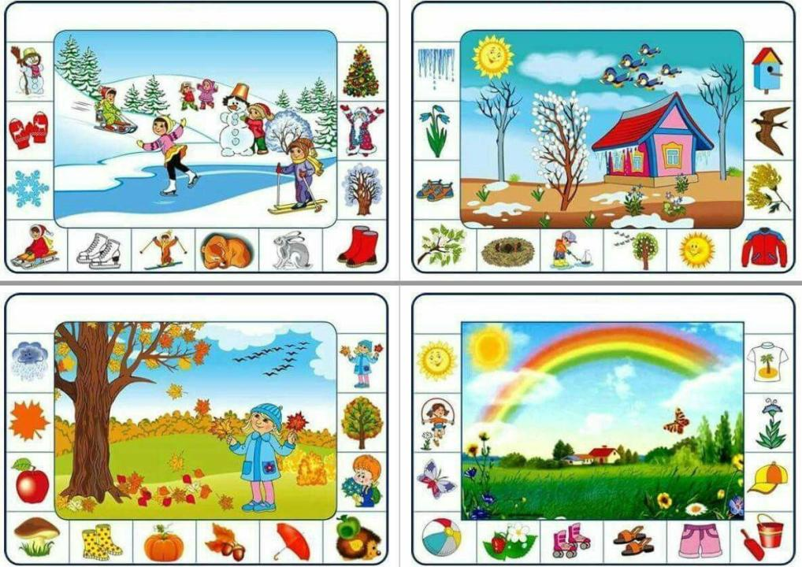

Slide 6
Исследование словаря

Slide 7
Объяснение значения слов

Slide 8
Знание частей предметов

Slide 9
Глагольный словарь

Slide 10
Антонимы

Slide 11
Обобщения

Slide 21
Обследование грамматического строя речи

Slide 22
Множественное число имен существительных

Slide 23
Согласование прилагат. с существит.

Slide 24
Согласование существит. с числительным

Slide 25
Обследование звукопроизношения

Slide 40
Обследование фонематических процессов

Slide 41
Фонематическое восприятие
а) повторение звукокомплексов
АУИ АУИО ИУАО
б) повторение оппозиционных слогов
па-ба та-да ка-га
ша-жа са-за ва-фа

Slide 42
Выделение гласного звука ( В каком слове есть звук У, ..?)

Slide 43
Выделение первого звука
Выделение последнего звука

Slide 44
Фонематические дифференцировки

Slide 45
Обследования слоговой структуры слова

Slide 47
Обследование связной речи

Slide 48
Составление рассказа по картинке

Slide 49
Список литературы:
Иншакова О.Б. Альбом для логопеда. 2-е изд. испр. и дополн. М.: Гуманитар. изд. центр ВЛАДОС, 2008 - 279 стр.
Володина В.С. Альбом по развитию речи.-М.:ЗАО «РОСМЭН-ПРЕСС», 2011.-96 с.

